Slide 1


STIKES ICME Jombang
Sekolah Tinggi Ilmu Kesehatan
Insan Cendekia Medika
Jombang

Slide 2
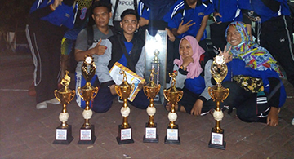

Slide 3
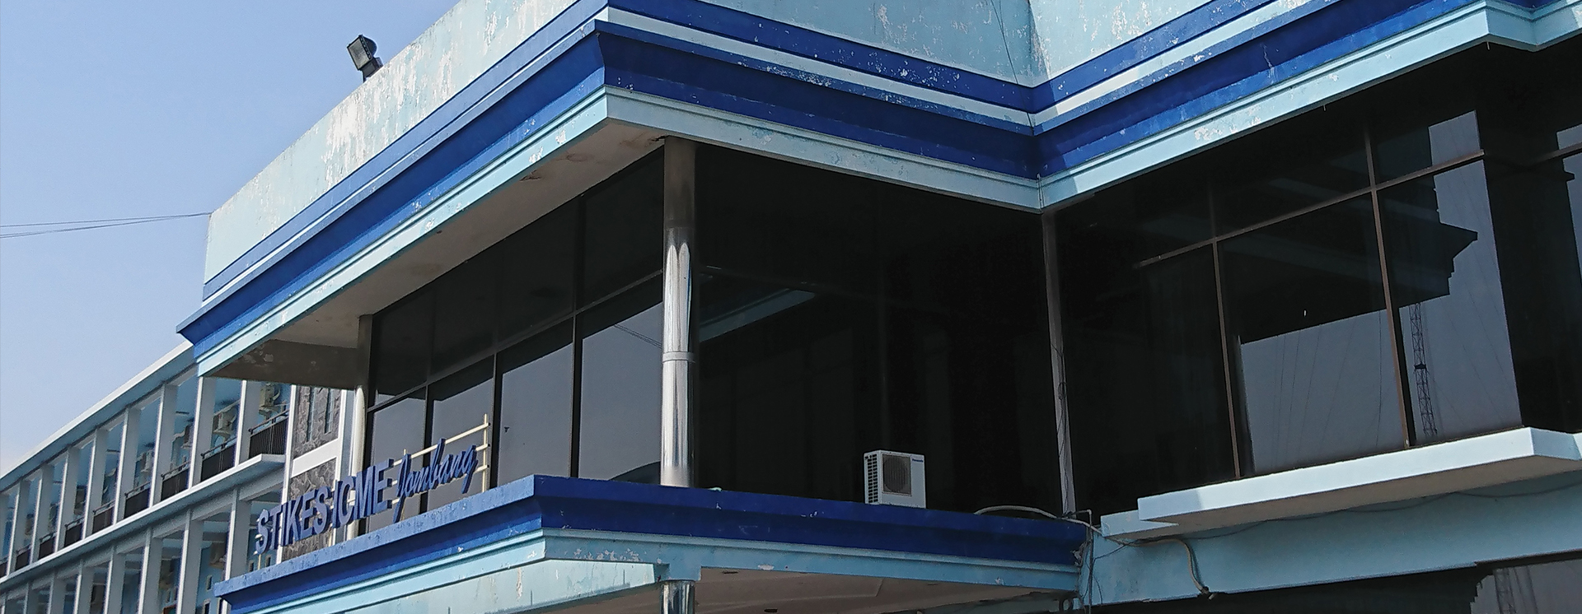
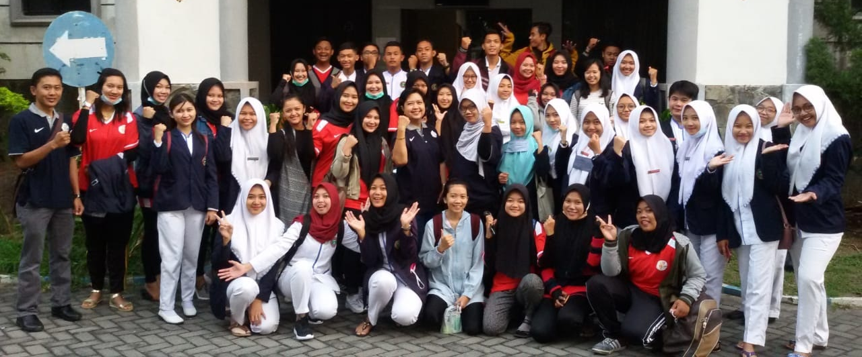

Slide 4
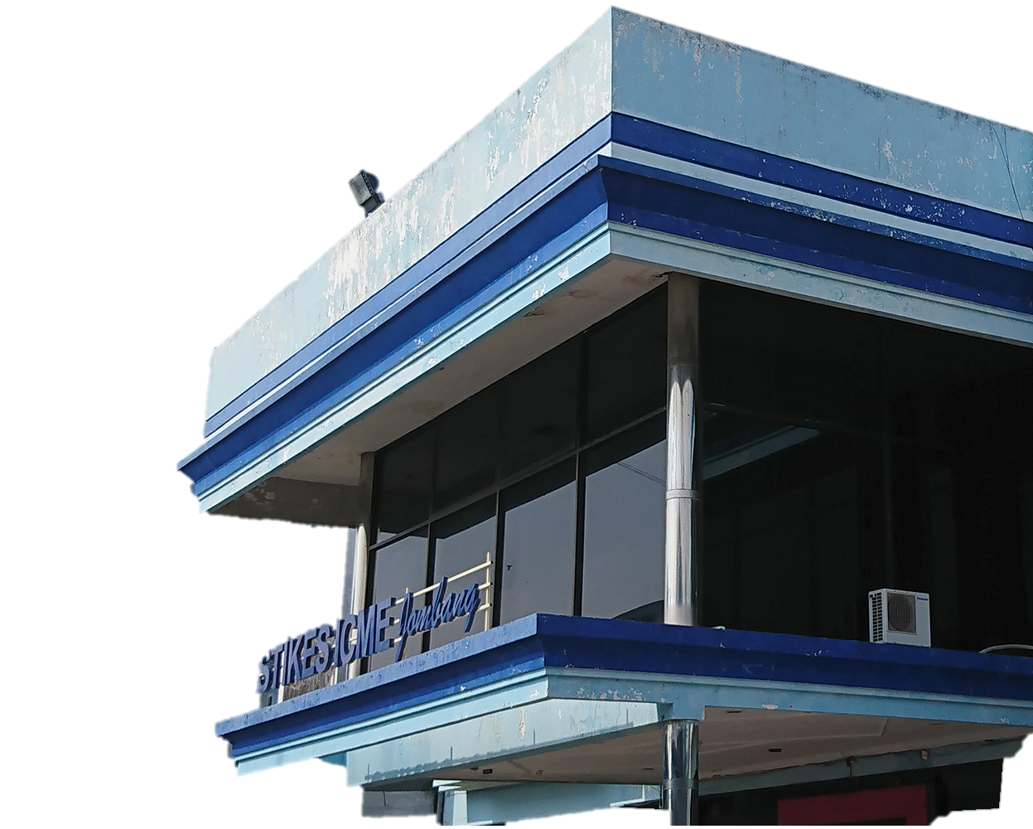


Slide 5





Slide 6


